Slide 1

Treinamento sobre o Inventário Anual de Bens Móveis da UFPE 2025
Rosana Medeiros – Diretora de Gestão Patrimonial e Documental Rafael Magno – Coordenador de Bens Móveis e Almoxarifado Central
Riselda - Chefe da Divisão de Bens Móveis

Slide 2
1. Objetivo do Treinamento 🎯
Reforçar a importância do Inventário Anual de Bens Móveis.
Destacar as responsabilidades de cada instância envolvida.
Apresentar a base legal e os procedimentos necessários e o cronograma.
Discutiremos os erros mais recorrentes e as boas práticas recomendadas.
Alcançar a meta: 100% das unidades com inventários concluídos e entregues dentro do prazo.
👉 Sua participação é essencial!

Slide 3
🎯
2. Finalidade do Inventário
✔ Conferir a existência física dos bens.
✔ Verificar o estado de conservação e uso
✔ Controlar a localização e responsabilidade dos bens
✔ Atualizar registros e corrigir inconsistências
✔ Garantir registros patrimoniais fidedignos.
✔ Atender às exigências legais e órgãos de controle (TCU/CGU)
✔ Garantir transparência, eficiência e segurança na gestão dos bens da Universidade.
✔Apoiar o planejamento e gestão da UFPE
✔ Fortalecer a imagem da unidade e da UFPE

Slide 4
3. Fundamentação legal
📜
Lei 4.320/64, Art. 96: levantamento geral dos bens móveis.
IN SEDAP/PR 205/88: comprovar quantidade e valor dos bens em 31/12.
Res. CONSAD/UFPE nº 03/2018, Art. 18: relatório setorial por unidade.
CF/88, Arts. 70 e 74: dever de prestar contas.
Normas TCU e STN/Seges: obrigatoriedade anual do inventário.

Slide 5
4. Apresentação do Inventário 2025
CRONOGRAMA DO INVENTÁRIO 2025
DATAS | ATIVIDADE
15/08/2025 | Abertura do Inventário 2025
22/08/2025 | Webinar: Treinamento sobre Inventário Anual de Bens Móveis 2025
29/08/2025 | Prazo Final para Atualização do Gestor Patrimonial ou Entrega das Comissões Setoriais
15/08 a 07/11/2025 | Levantamento do Inventário Setorial
07/11/2025 | Prazo Final para entrega dos Relatórios de Levantamento de Inventário Setoriais
10/11 a 31/12/2025 | Processamento dos Levantamentos, emissão do Relatório Geral e entrega do Inventário 2025
31/12/2025 | Encerramento do Inventário 2025

Slide 6

5. Responsabilidade das Comissões Setoriais
👤 Gestor Patrimonial/Comissão Setorial
Realiza o levantamento dos bens
Preenche e assina a planilha de inventário
🏛️ Coordenação de Bens Móveis e Almoxarifado Central
Consolida informações
Organiza o Relatório Geral da UFPE
Fluxograma simplificado:
Levantamento na Unidade ➝ 📊 Consolidação ➝ 📂 Envio à CBMAC ➝ 🔍 Análise ➝ 📑 Relatório Final UFPE

Slide 7
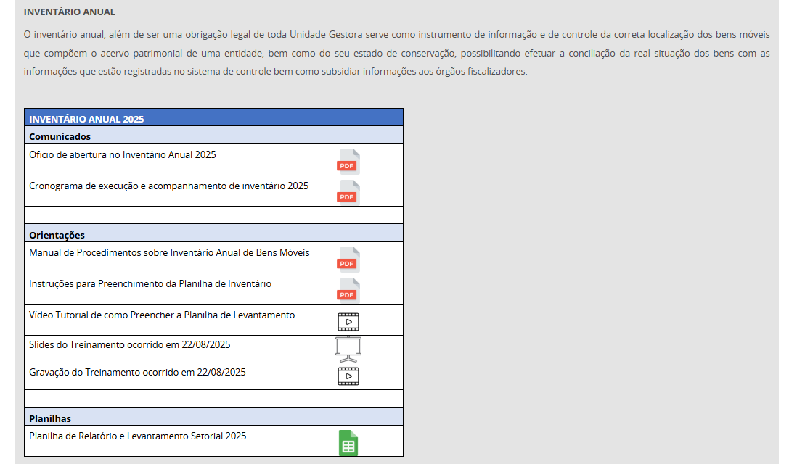
6. Planilha de Levantamento e Relatório de Inventário Setorial
📋 Usar apenas o modelo oficial disponibilizado no site: 🔗 ufpe.br/proad/patrimonio
⚠️ Planilhas em formato diferente serão devolvidas para correção e deverão ser entregues no prazo estabelecido.

Slide 8
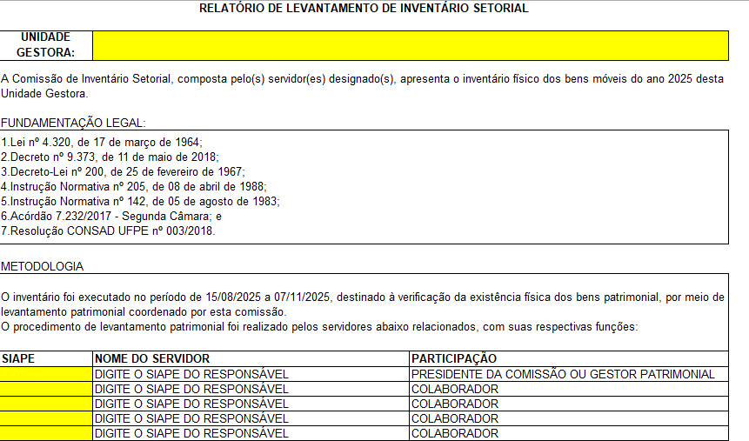
6. Planilha de Levantamento e Relatório de Inventário Setorial
Notes:
Exibir a planilha e suas principais alterações

Slide 9
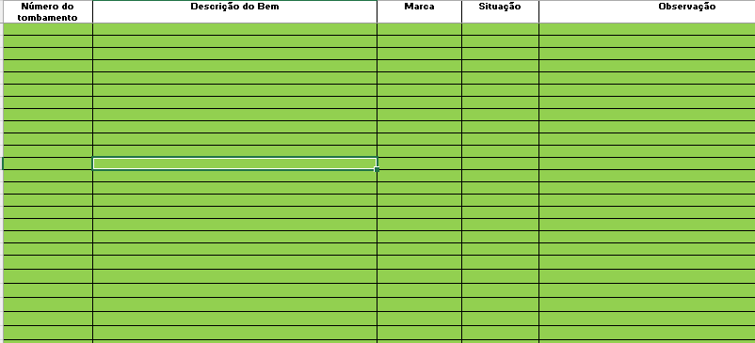
6. Planilha de Levantamento e Relatório de Inventário Setorial
Notes:
Exibir a planilha e suas principais alterações

Slide 10
7. Classificação do Estado do Bem
🎯 A classificação ajuda a planejar manutenção, substituição e descarte.
🟢 Bom → uso normal, sem restrições
⚪ Ocioso → sem uso, mas em condições
🟡 Recuperável → uso possível, mas com desgaste
🔴 Irrecuperável → não pode mais ser utilizado

Slide 11
8. Situações diversas
SITUAÇÕES | INFORMAR NA COLUNA DE TOMBAMENTO
Bens sem plaquetas | (Sem tombo)
Bens de convênios que ainda não foram etiquetados pela UFPE | (Nome do Convênio - sem tombo)
Bens adquiridos recentemente que ainda não foram etiquetados | (Novo sem tombo)
Bens de terceiros (cessão) | (Terceiros)
Bens particulares | (Particular)

Slide 12
9. Erros Comuns 🚫
Enviar fora do prazo
Usar planilha incorreta
Deixar bens sem classificação
Não localizar bens
⚠️ Processos enviados fora do prazo não serão incluídos no relatório final de 2025.

Slide 13
10. Boas Práticas ✅
Acompanhar cronograma
Conferir antes de enviar
Comunicar inconsistências
Usar sempre o modelo oficial
🗓️ É fundamental respeitar rigorosamente o prazo definido no ofício de abertura.

Slide 14
11. Orientações para o envio do Inventário
📌 O Inventário deve ser encaminhado via processo eletrônico para a Coordenação de Bens Móveis e Almoxarifado Central.
📂 O processo deve conter:
📋 Planilha oficial preenchida
✍️Assinatura obrigatória do Gestor Patrimonial ou da Comissão.

Slide 15
Contatos
📞 Para dúvidas ou suporte:
🌐 Site: ufpe.br/proad/patrimonio
✉️ E-mail: patrimonio@ufpe.br
📱 WhatsApp Business: (81) 2126-8183
👥 Contatos: Rafael Magno | Riselda Dias

Slide 16

🙏 Agradecemos a sua participação
Juntos, fortalecemos a gestão patrimonial da nossa Universidade!

